Slide 1
编译原理
第十一章 代码生成
编译原理

Slide 2
源程序
表
格
管
理
出
错
处
理
词法分析器
单词符号
语法分析器
语法单位
中间代码生成器
四元式
优化段
四元式
目标代码生成器
目标代码
编译原理

Slide 3
代码生成是把语法分析后或优化后的中间代码变换成目标代码。
目标代码一般有以下三种形式：
  能够立即执行的机器语言代码，所有地址已经定位；
  待装配的机器语言模块。执行时，由连接装配程序把它们和某些运行程序连接起来，转换成能执行的机器语言代码；
  汇编语言代码。尚须经过汇编程序汇编，转换成可执行的机器语言代码。
编译原理

Slide 4
代码生成着重考虑的问题：
  如何使生成的目标代码较短；
  如何充分利用计算机的寄存器，减少目标代码中访问存贮单元的次数。
  如何充分利用计算机的指令系统的特点。
编译原理

Slide 5
11.1 基本问题
代码生成器的输入
  代码生成器的输入包括源程序的中间表示，以及符号表中的信息
  类型检查
编译原理
Notes:
假定已经作过必要的类型检查，所以在必要的地方已经加入了类型转换操作，并且已检测出一些明显的语义错误。这样代码生成阶段就可以假设它的输入是没有错误的。

Slide 6
11.1 基本问题
目标程序
  绝对机器代码、可再定位机器语言、汇编语言
  采用汇编代码作为目标语言
指令选择
  a:=a+1
    INC a
    LD R0, a
    ADD R0, #1
    ST R0, a
编译原理

Slide 7
11.1 基本问题
寄存器分配
  在寄存器分配期间，为程序的某一点选择驻留在寄存器中的一组变量。
  在随后的寄存器指派阶段，挑出变量将要驻留的具体寄存器。
计算顺序选择
编译原理

Slide 8
11.2 目标机器模型
考虑一个抽象的计算机模型
  具有多个通用寄存器，他们既可以作为累加器，也可以作为变址器。
  运算必须在某个寄存器中进行。
  含有四种类型的指令形式
编译原理

Slide 9
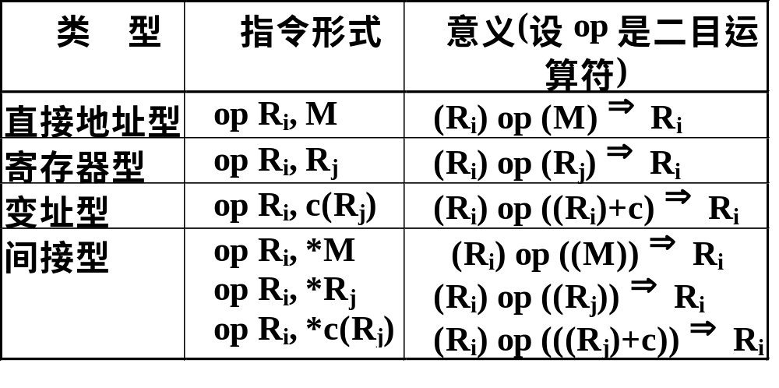
如果op是一目运行符，则“op R_{i}, M”的意义为：op（M）⇒ R_{i}，其余类型可类推。
编译原理

Slide 10
op 包括一般计算机上常见的一些运算符，如
  ADD 加
  SUB 减
  MUL 乘
  DIV 除
编译原理

Slide 11
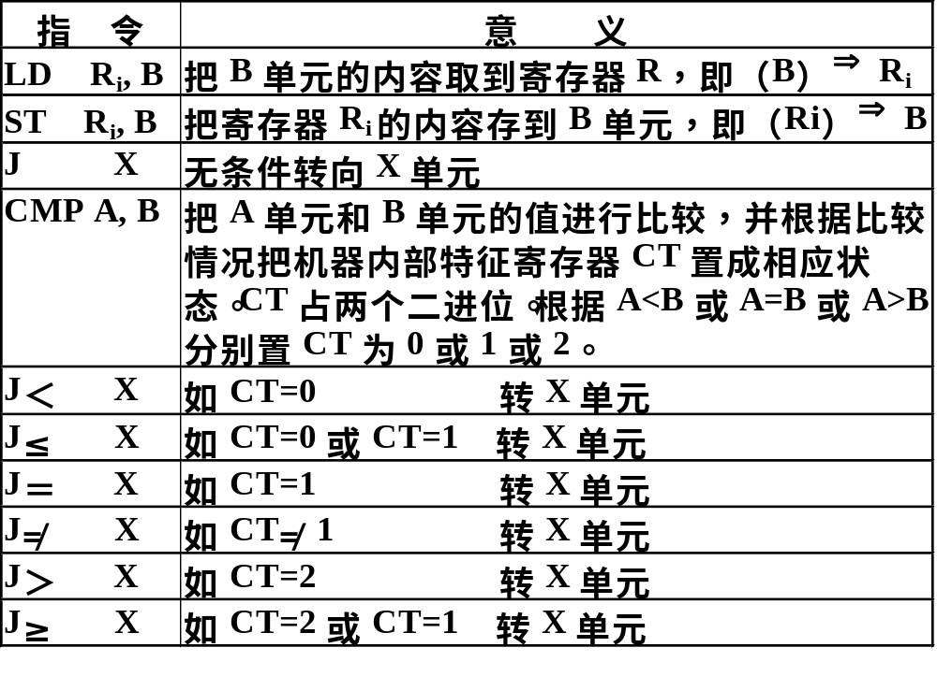
编译原理

Slide 12
11.3 一个简单代码生成器
不考虑代码的执行效率，目标代码生成是不难的，例如：
A:=(B+C)*D+E
翻译为四元式：
T₁:=B+C
T₂:=T₁*D
T₃:=T₂+E
A:=T₃
编译原理

Slide 13
假设只有一个寄存器可供使用
四元式T₁:=B+C
目标代码：
LD R₀，B
ADD R₀ ，C
ST R₀ ，T₁
假设T₁，T₂，T₃在基本块之后不再引用:
LD R₀，B
ADD R₀，C
MUL R₀，D
ADD R₀，E
ST R₀，A
T₂:=T₁*D
LD R₀ ，T₁
MUL R₀，D
ST R₀ ，T₂
T₃:=T₂+E
LD R₀ ，T₂
ADD R₀ ，E
ST R₀ ，T₃
A:=T₃
LD R₀，T₃
ST R₀ ，A
编译原理

Slide 14
11.3 一个简单代码生成器
四元式的中间代码变换成目标代码，并在一个基本块的范围内考虑如何充分利用寄存器：
  尽可能留：在生成计算某变量值的目标代码时，尽可能让该变量保留在寄存器中。
  尽可能用：后续的目标代码尽可能引用变量在寄存器中的值，而不访问内存。
  及时腾空：在离开基本块时，把存在寄存器中的现行的值放到主存中。
编译原理

Slide 15
11.3.1 待用信息
如果在一个基本块内，四元式i对A定值，四元式j要引用A值，而从i到j之间没有A的其他定值，那么，我们称j是四元式i的变量A的待用信息。（即下一个引用点）
i: A:=B op C
…
j: D:=A op E
假设在变量的符号表登记项中含有记录待用信息和活跃信息的栏。
编译原理

Slide 16
待用信息和活跃信息的表示：
1 (x,x)表示变量的待用信息和活跃信息。其中i表示待用信息，y表示活跃，^表示非待用和非活跃；
2 在符号表中，(x，x)→(x，x)表示后面的符号对代替前面的符号对；
3 不特别说明，所有说明变量在基本块出口之后均为非活跃变量。
编译原理

Slide 17
计算待用信息和活跃信息的算法步骤：
1. 开始时，把基本块中各变量的符号表登记项中的待用信息栏填为“非待用”，并根据该变量在基本块出口之后是不是活跃的，把其中的活跃信息栏填为“活跃”或“非活跃”；
编译原理

Slide 18
2. 从基本块出口到基本块入口由后向前依次处理各个四元式。对每一个四元式i: A:=B op C，依次执行下面的步骤：
  1) 把符号表中变量A的待用信息和活跃信息附加到四元式i上；
  2) 把符号表中A的待用信息和活跃信息分别置为“非待用”和“非活跃”；
  3) 把符号表中变量B和C的待用信息和活跃信息附加到四元式i上；
  4) 把符号表中B和C的待用信息均置为i，活跃信息均置为“活跃”。
编译原理

Slide 19
例：基本块
1. T:=A-B
2. U:=A-C
3. V:=T+U
4. W:=V+U
设W是基本块出口之后的活跃变量。
建立待用信息链表与活跃变量信息链表如下：
编译原理

Slide 20
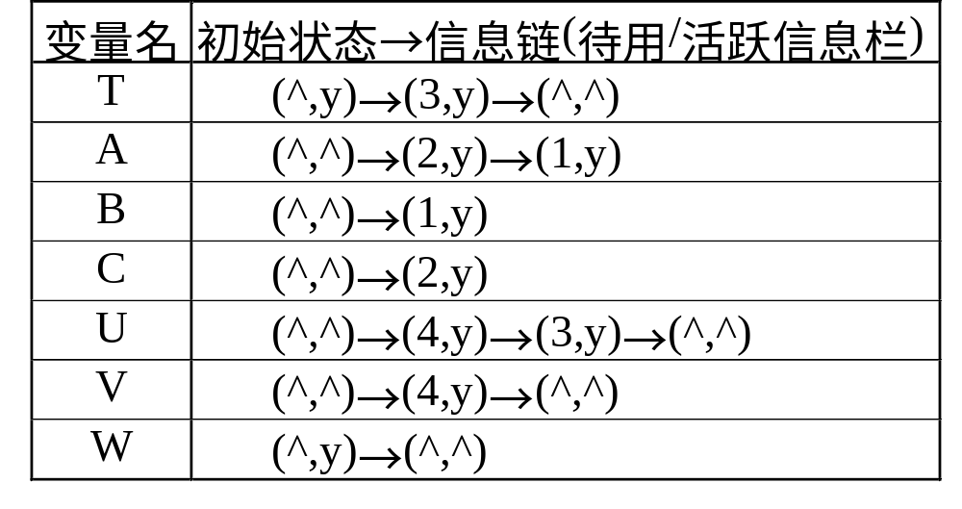
编译原理

Slide 21

附加在四元式上的待用/活跃信息表：
序号 四元式 左值 左操作数 右操作数
(4) W:=V+U
(^,y)
(^,^)
(^,^)
(3) V:=T+U
(4,y)
(^,^)
(4,y)
(2) U:=A-C
(3,y)
(^,^)
(^,^)
(1) T:=A-B
(3,y)
(2,y)
(^,^)
变量名 初始状态→信息链(待用/活跃信息栏)
T
(^,^)
→ (3,y)
→ (^,^)
A
(^,^)
→ (2,y)
→ (1,y)
B
(^,^)
→ (1,y)
C
(^,^)
→ (2,y)
U
(^,^)
→ (4,y)
→ (3,y)
→ (^,^)
V
(^,^)
→ (4,y)
→ (^,^)
W
(^,y)
→ (^,^)
编译原理

Slide 22
编译原理

Slide 23
寄存器描述数组RVALUE
  动态记录各寄存器的使用信息
  RVALUE[R]={A,B}
变量地址描述数组AVALUE
  动态记录各变量现行值的存放位置
  AVALUE[A]={R1, R2, A}
编译原理

Slide 24
补充说明：
  因为寄存器的分配是局限于基本块范围之内的，一旦处理完基本块中所有四元式，对现行值在寄存器中的每个变量，如果它在基本块之后是活跃的，则要把它存在寄存器中的值存放到它的主存单元中。
  要特别强调的是，对形如：A:=B的四元式，如果B的现行值在某寄存器R_{i}中，则无须生成目标代码，只须在RVALUE(R_{i})中增加一个A，(即把R_{i}同时分配给B和A)，并把AVALUE(A)改为R_{i} 。
编译原理

Slide 25
代码生成算法：
对每个四元式: i: A:=B op C，依次执行：
1. 以四元式: i: A:=B op C 为参数，调用函数过程GETREG(i: A:=B op C)，返回一个寄存器R，用作存放A的寄存器。
2. 利用AVALUE[B]和AVALUE[C]，确定B和C现行值的存放位置B’和C’。如果其现行值在寄存器中，则把寄存器取作B’和C’
编译原理

Slide 26
3. 如果B’≠R，则生成目标代码：
LD R, B’
op R, C’
否则生成目标代码 op R, C’
如果B’或C’为R，则删除AVALUE[B]或AVALUE[C]中的R。
4. 令AVALUE[A]={R}, RVALUE[R]={A}。
编译原理

Slide 27
5. 若B或C的现行值在基本块中不再被引用，也不是基本块出口之后的活跃变量，且其现行值在某寄存器R_{k}中，则删除RVALUE[R_{k}]中的B或C以及AVALUE[B]或AVALUE[C] 中的R_{k} ，使得该寄存器不再为B或C占用。
编译原理

Slide 28
寄存器分配：GETREG(i: A:=B op C) 返回一个用来存放A的值的寄存器
  1 如果B的现行值在某个寄存器R_{i}中，RVALUE[R_{i}]中只包含B，此外，或者B与A是同一个标识符，或者B的现行值在执行四元式A:=B op C之后不会再引用，则选取R_{i}为所需要的寄存器R，并转4；
  2 如果有尚未分配的寄存器，则从中选取一个R_{i}为所需要的寄存器R，并转4；
1 尽可能用B独占的寄存器
2 后尽可能用空闲寄存器
3 抢占用非空闲寄存器
编译原理

Slide 29
1 尽可能用B所在的寄存器
2 后尽可能用空闲寄存器
3 抢占用非空闲寄存器
  3 从已分配的寄存器中选取一个R_{i}为所需要的寄存器R。最好使得R_{i}满足一下条件：
  占用R_{i}的变量的值也同时存放在该变量的贮存单元中，或者在基本块中要在最远的将来才会引用到或不会引用到。
  要不要为R_{i}中的变量生成存数指令？
编译原理

Slide 30
要不要为R_{i}中的变量生成存数指令？
对RVALUE[R_{i}]中每一变量M，如果M不是A，或者如果M是A又是C，但不是B并且B也不在RVALUE[R_{i}]中，则
  (1) 如果AVALUE[M]不包含M，则生成 目标代码 ST R_{i}，M
  (2) 如果M是B，或者M是C但同时B也在RVALUE[R_{i}]中，则令AVALUE[M]={M， R_{i}} ，否则令AVALUE[M]={M}
  (3) 删除RVALUE[R_{i}]中的M
4 给出R，返回。
编译原理

Slide 31
例：基本块
  1. T:=A-B
  2. U:=A-C
  3. V:=T+U
  4. W:=V+U
设W是基本块出口之后的活跃变量，只有R₀和R₁是可用寄存器，生成的目标代码和相应的RVALUE和AVALUE:
编译原理

Slide 32
中间代码 目标代码 RVALUE AVALUE
T:=A－B
LD R₀，A
SUB R₀，B
R₀含有T
T在R₀中
U:=A－C
LD R₁，A
SUB R₁，C
R₀含有T
R₁含有U
T在R₀中
U在R₁中
V:=T＋U
ADD R₀，R₁
R₀含有V
R₁含有U
V在R₀中
U在R₁中
W:=V＋U
ADD R₀，R₁
R₀含有W
W在R₀中
ST R₀，W
编译原理

Slide 33
作业
P327-1
编译原理

